Slide 1
Basic Security Project
System & network

Slide 2
Vulnerabilities in Windows 8 Desktop
Systeemomschrijving:
- VM met clean Windows 8 install
- firewall disabled
- XAMP installatie met standaardinstellingen

Slide 3
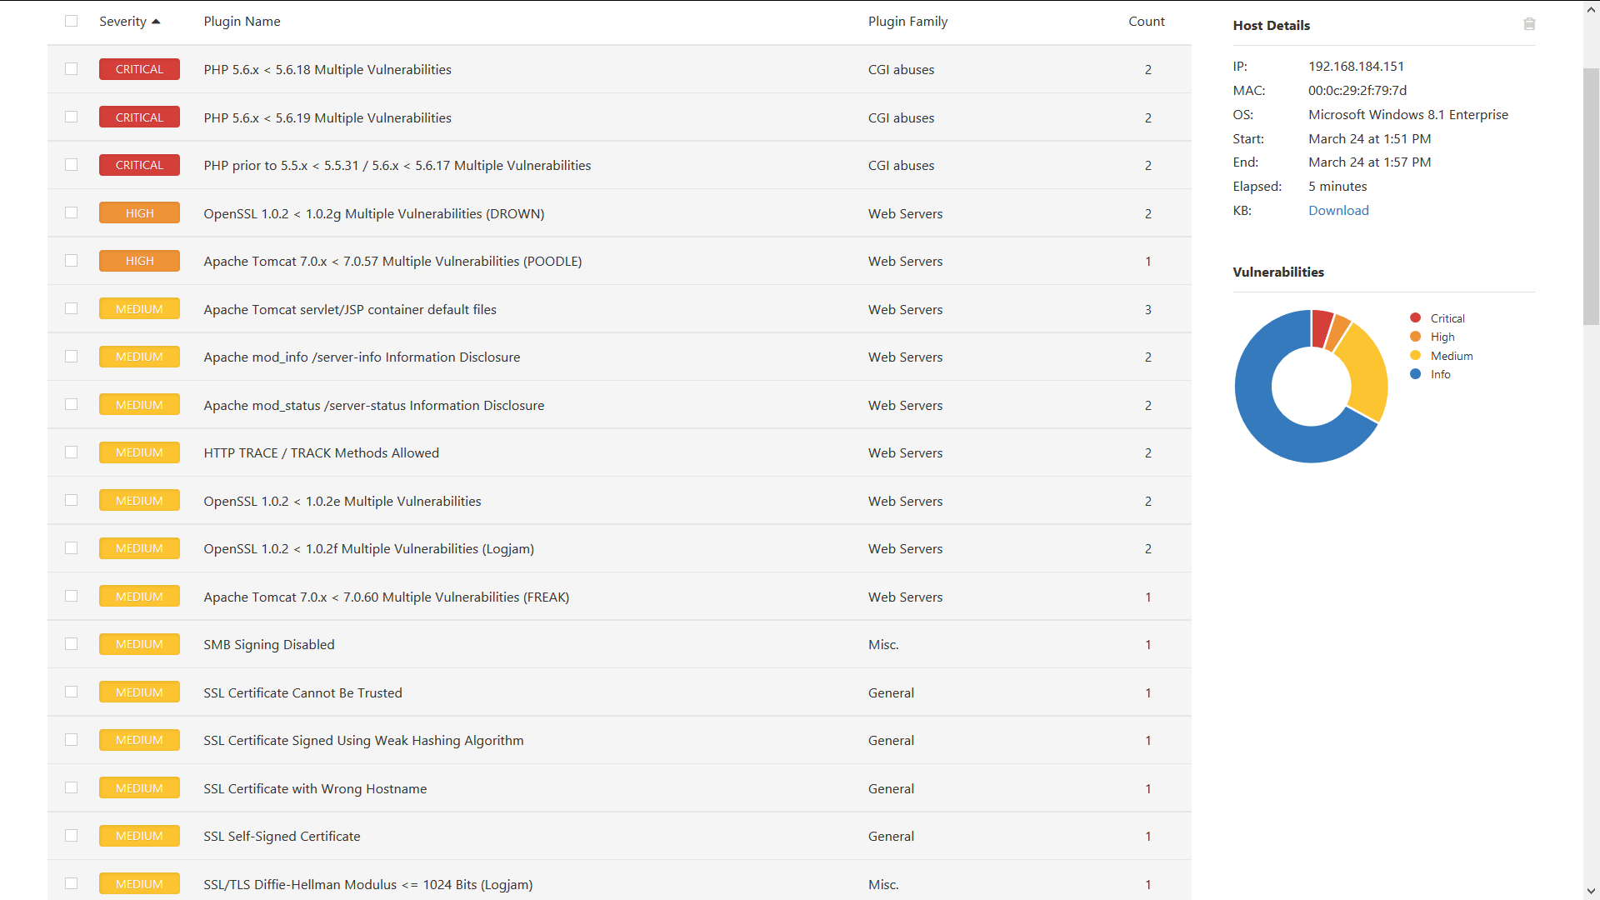

Slide 4
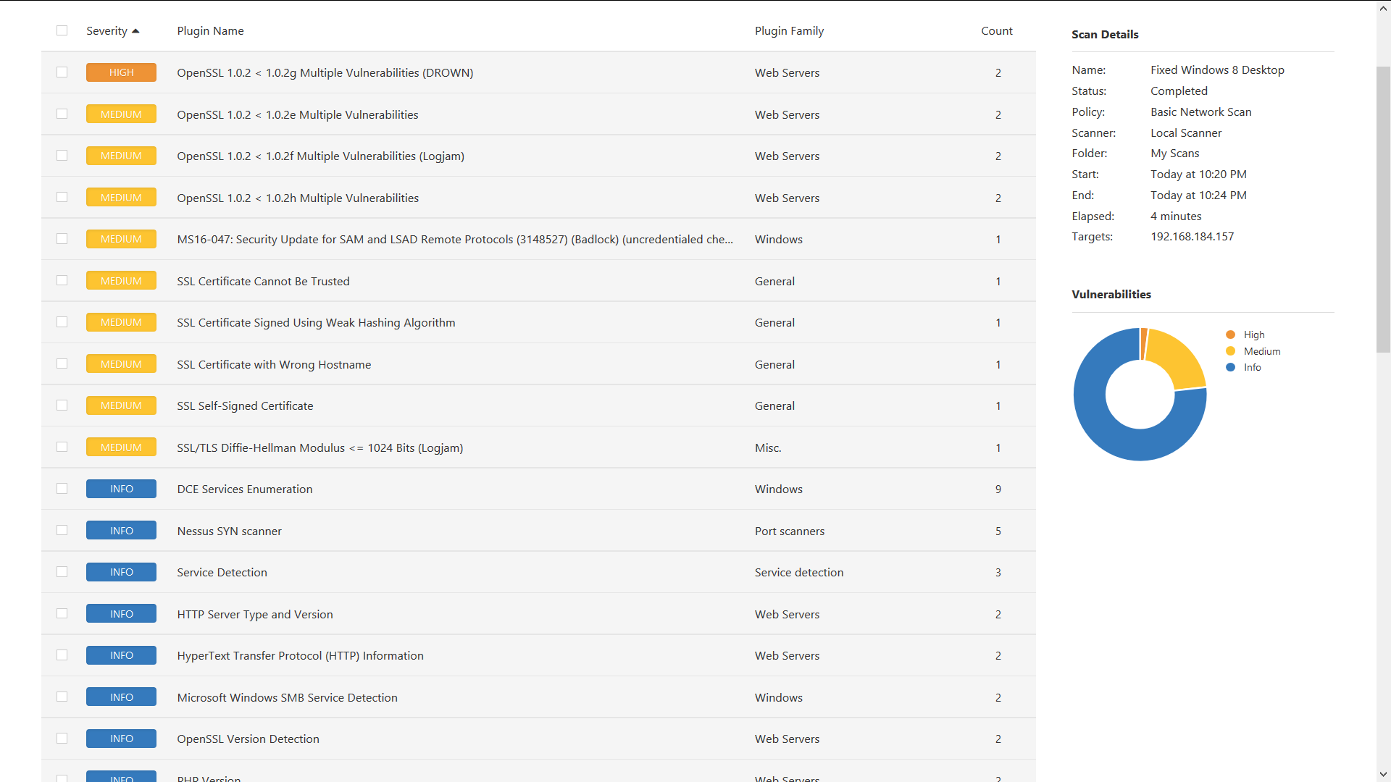

Slide 5
Vulnerabilities in Windows 8 Desktop
Outdated versions van:
- PHP
- OpenSSL
- Tomcat
Oplossing: Laatste versie van XAMP installeren (https://www.apachefriends.org/download.html)

Slide 6
OpenSSL vulnerability
Laatste versie XAMP heeft nog altijd deze vulnerability volgens Nessus
Andere mogelijke oplossingen:
- Installeer laatste versie OpenSSL (http://slproweb.com/products/Win32OpenSSL.html)
en vervang de relevante bestanden door de nieuwe versies in de XAMP folder.
- Download en installeer de officiële bugfix (https://www.apachefriends.org/blog/heartbleed-bug.html)
- Beide methodes leverden echter geen werkende versie van XAMP op

Slide 7
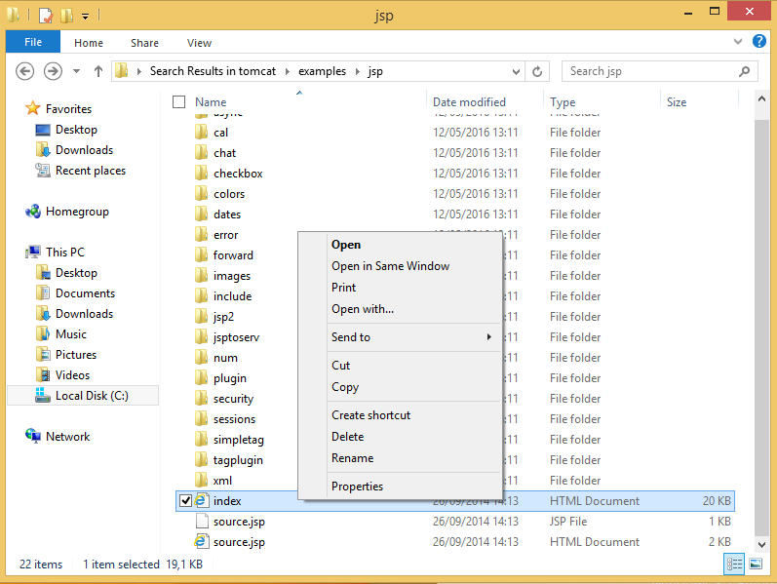
Voorgeïnstalleerde JSPs en servlets
- mogelijk om informatie over de Tomcat installatie of host te achterhalen
- Verwijder simpelweg deze onnodige JSPs/servlets

Slide 8
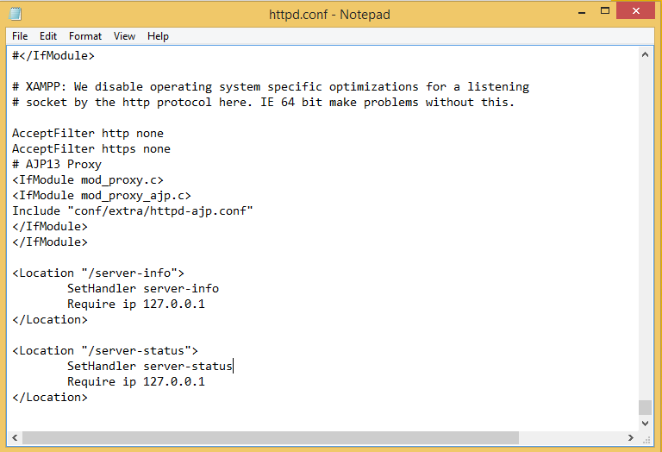
/server-status en /server-info
- Twee standaardcommandos om informatie over de Apache webserver op te vragen
- Kan uitgeschakeld worden via de config-file of gelimiteerd worden tot bepaalde gebruikers (bv. Enkel de server zelf)

Slide 9
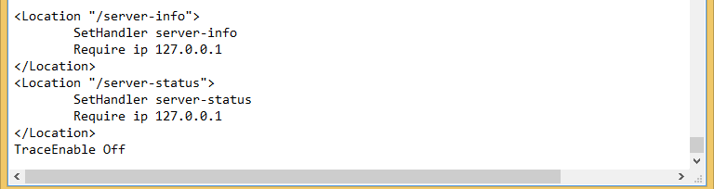
HTTP TRACE & TRACK
- verschaffen informatie over de connecties die de server legt
- Uitschakelen via config file voordat server online gaat
- Extra info: http://security.stackexchange.com/questions/7703/implications-of-trace-track-methods-on-apache

Slide 10
SMB signing disabled
- Server Message Block protocol is een netwerk file sharing protocol dat applicaties de mogelijkheid geeft files te lezen en schrijven in een computer netwerk
- SMB signing is een security maatregel om te verzekeren dat gebruikers authentiek zijn
- Deze feature moet enabled worden via de Windows policies

Slide 11
Niet voorzien van een geldig SSL certificaat
- gebruiker kan niet verificeren dat hij verbonden is met de echte server (<= man in the middle attack)
- server genereert wel zelf een certificaat, maar hiermee kan de gebruiker enkel zien of de verbinding hetzelfde is als de vorige keer
- certificaat is gesigned met Diffie-Hellman modulus <1024 bits => mogelijk te decrypteren
- Oplossing: geldig SSL certificaat aankopen

Slide 12
Vulnerabilities in Metasploitable OS
Systeemomschrijving:
- OS speciaal geconfigureerd met vulnerabilities voor studenten
- In een VM gedraaid en gescand met Nessus

Slide 14
Illegitieme vsftpd
- vsftpd = FTP server
- verise met ingebouwde backdoor
- als bij inloggen in vsftpd een smiley “:)” wordt ingegeven als username, triggert de backdoor
- shell met root rechten op TCP poort 6200
- Oplossing: vstfpd opnieuw installeren van een legitieme en geverifieerde bron

Slide 15
Debian package manager bug
- Verwijdert bijna alle bronnen van entropie
- Entropie wordt gebruikt door RNG
- bv. Muisbewegingen, hardware entropiegenerators
- entropie => wiskundig algoritme => willekeurig getal
- beperkte entropie => voorspelbare getallen
- aanvaller die hier bewust van is kan hierdoor veel makkelijker proberen een encryptie key te gokken
- Oplossing: alle gegeneerde keys vervangen door nieuwe non-vulnerable keys

Slide 16
Outdated versie van Unix
- Niet meer officieel ondersteund
- Geen security patches meer voor bekende vulnerabilities
- Upgraden naar recentere versie!

Slide 17
rlogin service enabled
- Onveilige manier van inloggen, logingegevens in plain tekst
- Loginggevens kunnen onderschept worden via sniffing
- Kan ook misbruikt worden via TCP sequence number guessing of IP spoofing
- Als men file-write access heeft kan men ook rlogin misbruiken om full access te krijgen door .rhosts en rhosts.equiv te wijzigen
- Oplossing: rlogin uitschakelen en in de plaats SSL gebruiken

